Slide 1
Математическая грамотность как фактор успешного изучения химии
Маслов Евгений Иванович, учитель химии КОГОАУ «Кировский физико-математический лицей»

Slide 2
«Человек, не знающий математики,
не способен ни к каким другим наукам»
Р. Бэкон, английский философ и естествоиспытатель, 13 век.

Slide 3
Математическая грамотность
способность человека
определять и понимать роль математики в мире
высказывать обоснованные математические суждения
использовать математику в практической жизни

Slide 4
Математическая грамотность
Умение находить и отбирать информацию
Арифметические действия
Интерпретация и оценка результатов

Slide 5
Именно математика превратила химию из описательной науки в экспериментальную, и именно математика сделала химию наукой.
В процессе обучения химии математика, в первую очередь, является полезным инструментом решения многих химических задач.

Slide 6
элективный курс
МАТЕМАТИКА В ХИМИИ
ИЛИ ХИМИЯ В МАТЕМАТИКЕ?

Slide 7
Актуализация понятия «доля вещества в растворе»

Slide 8
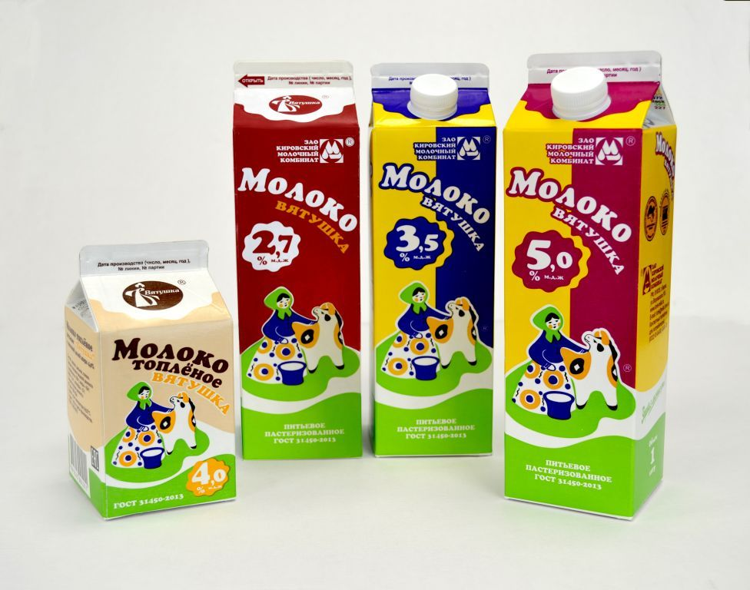
1. Из предложенных вариантов выберите тот процент жирности молока, который чаще всего указывают на упаковке:
а) 3,5 б) 9 в) 25

Slide 9
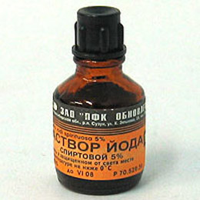
2. В Спиртовом растворе йода из домашней аптечки йода содержится
а) 3% б) 5% в) 10%

Slide 10
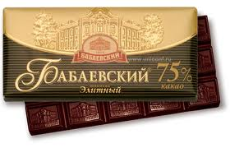
3. Шоколад можно считать горьким, если в его составе какао-бобов не менее
а) 25% б) 55% в) 95%

Slide 11
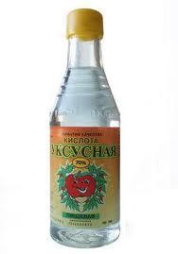
4. Уксусная кислота, которую продают в магазине, имеет концентрацию
а) 10% б) 50% в) 70%

Slide 12
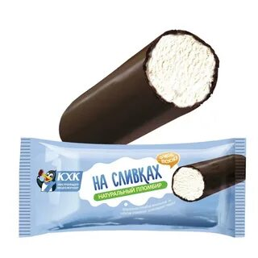
5. Продукт можно назвать "мороженое", если содержание молока в нём не менее
а) 10% б) 35% в) 50%

Slide 13
Тест
1. Сколько г сахара содержится в 200 г 5% раствора?
а) 1 г б) 5 г в) 10 г г) 100 г
2. В 200 г воды растворили 50 г соли. Массовая доля растворённого вещества равна....
а) 2% б) 2,5% в) 20 % г) 25%
3. Найдите число, если 40% его составляют 200.
а) 500 б) 800 в) 5000 г) 8000
4. Найдите 40% от числа 200.
а) 8 б) 80 в) 800 г) 8000

Slide 14
Для решения используем таблицу
Масса растворенного вещества | Масса растворителя | Масса раствора | Массовая доля растворенного вещества

Slide 15
Решение задач

Slide 16
Задача 1
В парикмахерской для осветления волос применяют раствор перекиси водорода. Концентрация используемого раствора зависит от цвета и толщины волос и может быть от 4% до 12 %.
В каком соотношении надо смешать 30% и 10% имеющиеся в наличии растворы, чтобы получить 12% раствор для окраски волос клиента?

Slide 17
1 способ решения
математический

Slide 18
Решение
Растворы | Масса раствора | Концентрация раствора | Масса перекиси
1 раствор | х | 30% = 0,3 | 0,3х
2 раствор | у | 10% = 0,1 | 0,1у
смесь | х + у | 12% = 0,12 | 0,12(х + у)

Slide 19
Уравнение
0,3х + 0,1у = 0,12(х + у)
0,3х + 0,1у = 0,12х + 0,12у
0,3х – 0,12х = 0,12у – 0,1у
0,18х = 0,02у
18х =2у
9х = 1у
х: у = 1 : 9
Ответ: растворы смешать в отношении 1 : 9

Slide 20
2 способ решения
математический

Slide 21
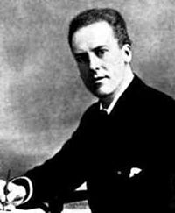
Карл Пирсон (1857 - 1936 )
Предложил оригинальный и удобный метод решения задач, который используется и в наши дни, особенно в химии.

Slide 22
Слева - массовые доли исходных растворов Схема к задаче хим.docx | В центре – массовую долю раствора, который нужно приготовить задача хим.docx | Справа - числа, полученные вычитанием меньшего числа из большего. Эти числа показывают, в каком массовом соотношении нужно взять исходные растворы

Slide 23
Диагональная модель "конверта Пирсона" или правило креста
1 раствор w_{р.в.1} w_{р.в.3} - w_{р.в.2} 1 р-р
(с большей долей)
w_{р.в.3}
2 раствор w_{р.в.2} w_{р.в.1} - w_{р.в.3} 2 р-р
(с меньшей долей)

Slide 24
Задача 2
Повару для приготовления маринада необходим 6%-ный уксус. В ресторане же имеются только 3%-ный и 9%-ный растворы. В каком соотношении должен взять повар имеющиеся растворы?

Slide 25
Спасибо за внимание!

